Slide 1
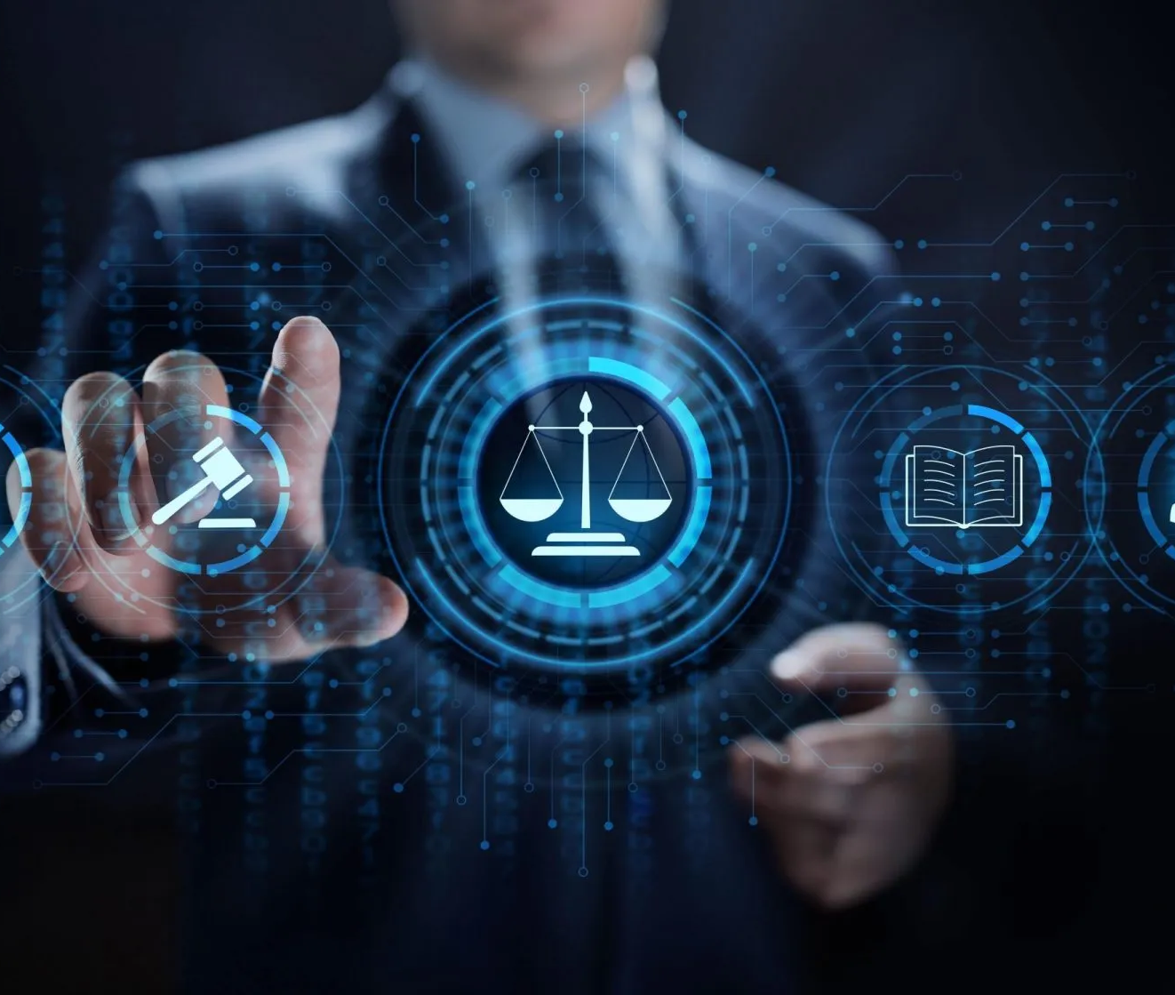

TECNOLOGIA
PARA PREVIDENCIARISTAS
O advogado deve dominar as disciplinas empresariais, em suas versões mais recentes e informatizadas, para atingir a excelência no atendimento, compreensão e entrega de valor.
A fidelização é o segredo para o sucesso, a sociedade atual aprecia mais a experiência do que somente os resultados.
SIMPÓSIO DE DIREITO PREVIDENCIÁRIO 2023

Slide 2

A JORNADA
Formação em Direito e Tecnologia com pós-graduações em Direito, Negócios e Projetos.
Especialista em negócios e tecnologias, com atuação em desenvolvimento de sistemas, gestão de dados, projetos e pessoas. Estudioso do Direito e da Tecnologia para aplicabilidade aos negócios, autodidata e essencialmente curioso, focado em resultados tangíveis baseados na melhor jornada para usuários e clientes.
RODNEY RINALDI

Slide 3
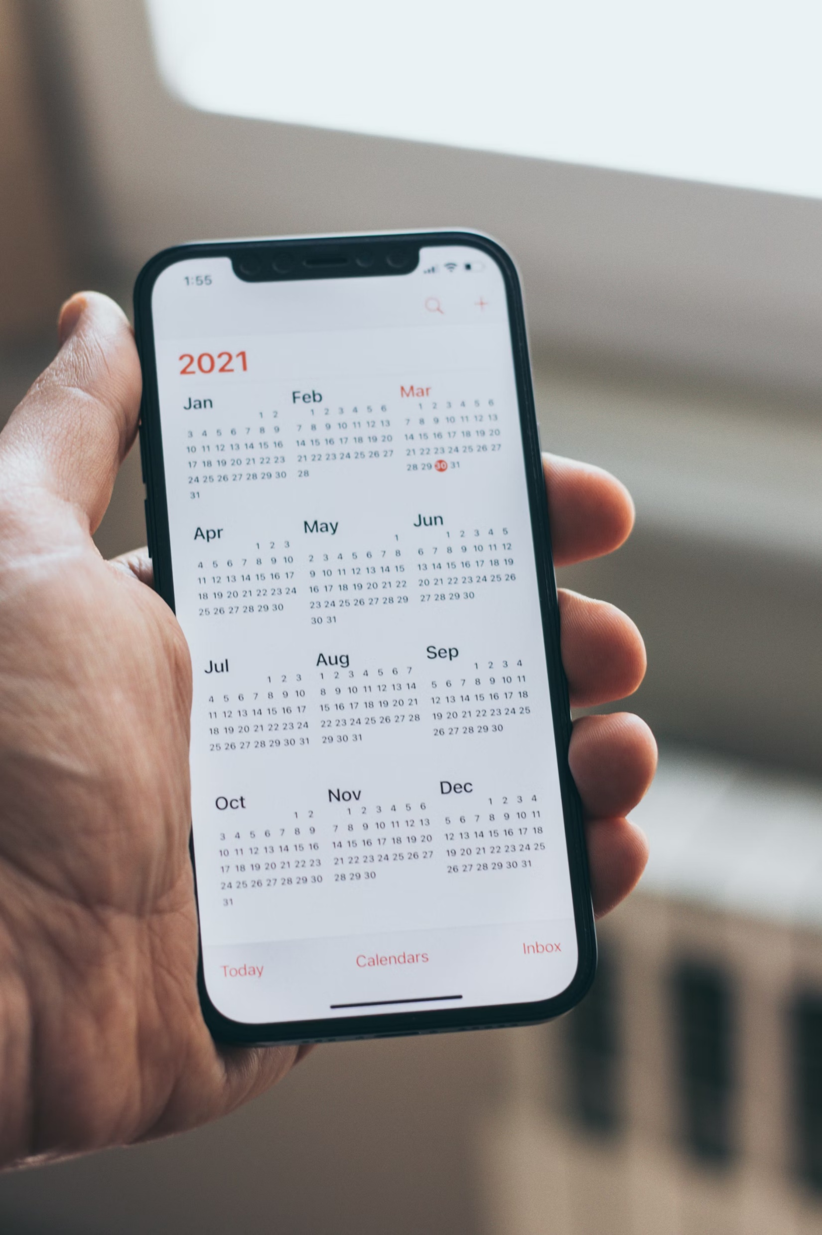
AGENDA
Cenário: tecnologia na advocacia.
Princípios: técnicas, práticas e sistemas.
Negócio: administração na advocacia.
Moda: separando joio do trigo.
Utilidades: serviços gratuitos e pagos.

Slide 4
“
Mais admirável é o advogado por suas perguntas do que por suas respostas.
parafraseando Voltaire

Slide 5
CENÁRIOS
Tradicional
Conhecimento acadêmico e prático, destino final como objetivo, sem a preocupação com a jornada ou a plena satisfação do cliente.
Atual
Conhecimento tradicional já não é mais suficiente, além do domínio do direito e da área de atuação é necessário dominar os vários ecossistemas da sociedade contemporânea, ferramentas tecnológicas e metodologias de mercado.
HARD SKILLS
+
SOFT SKILLS

Slide 6

TÉCNICAS
SISTEMAS
Boas práticas é o mantra a ser seguido e praticado
As legais, operacionais, empresariais e financeiras são as principais dentre várias.
E o treinamento contínuo é a ferramenta de efetivação.
Técnicas de atendimento, para resolução de controvérsias, lidar com pessoas difíceis, de persuasão, para a obtenção de resultados, oratória etc.
Ainda há aquelas para retenção, a guarda de informações, e manutenção tecnológica.
Evitar déficit tecnológico.
Sistemas para controle de risco, gerenciamento operacional, gestão de contas e projetos, controle financeiro, para o marketing, gestão do conhecimento e pesquisa, para desenvolvimento e inovação, dentre outros.
PRÁTICAS

Slide 7

NEGÓCIO
Sim, a advocacia é um negócio, sui generis, por suas particularidades, mas ela é.
Como todo negócio, deve ser administrado adequadamente para ser eficiente, escalável e lucrativo. Para tanto não se pode ignorar a evolução da sociedade e a forma com a qual o mercado acompanha esse desenvolvimento.
A aplicabilidade dos princípios da gestão de projetos e portifólios ao universo jurídico, é notadamente pertinente.

Slide 8
“
Separando o joio do trigo.
Evitar modismos passageiros e a repetição de ideias desenfreadamente, inteligência artificial aqui e ali, legal design e visual law são as hypes do momento.
Essa e aquela tese jurídica, que fará o advogado passar a um faturamento de seis dígitos, comprando um curso.

Slide 9

Produtividade - pacote Microsoft Office.
Infraestrutura - Armazenamento em nuvem, uma conta.
Infraestrutura – Videoconferência.
SERVIÇOS
Inteligência artificial - https://www.chatpdf.com/
PAGOS

Slide 10

Produtividade - Pacote LibreOffice.
Infraestrutura - Armazenamento em nuvem, varias contas.
Ferramentas – https://www.pdfescape.com/.
SERVIÇOS
Inteligência artificial - https://www.chatpdf.com/
GRÁTIS

Slide 11
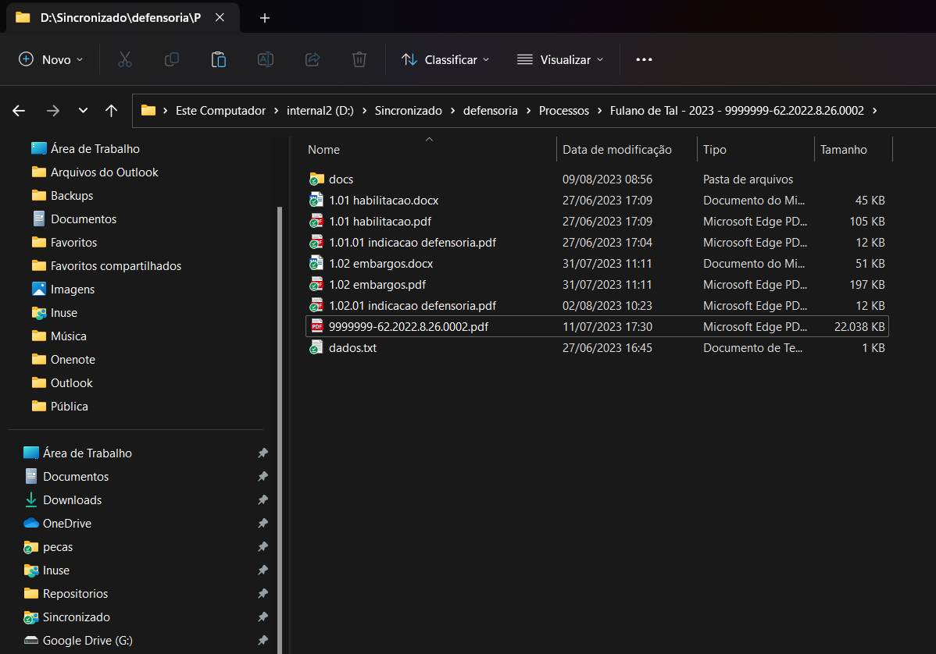

Slide 12
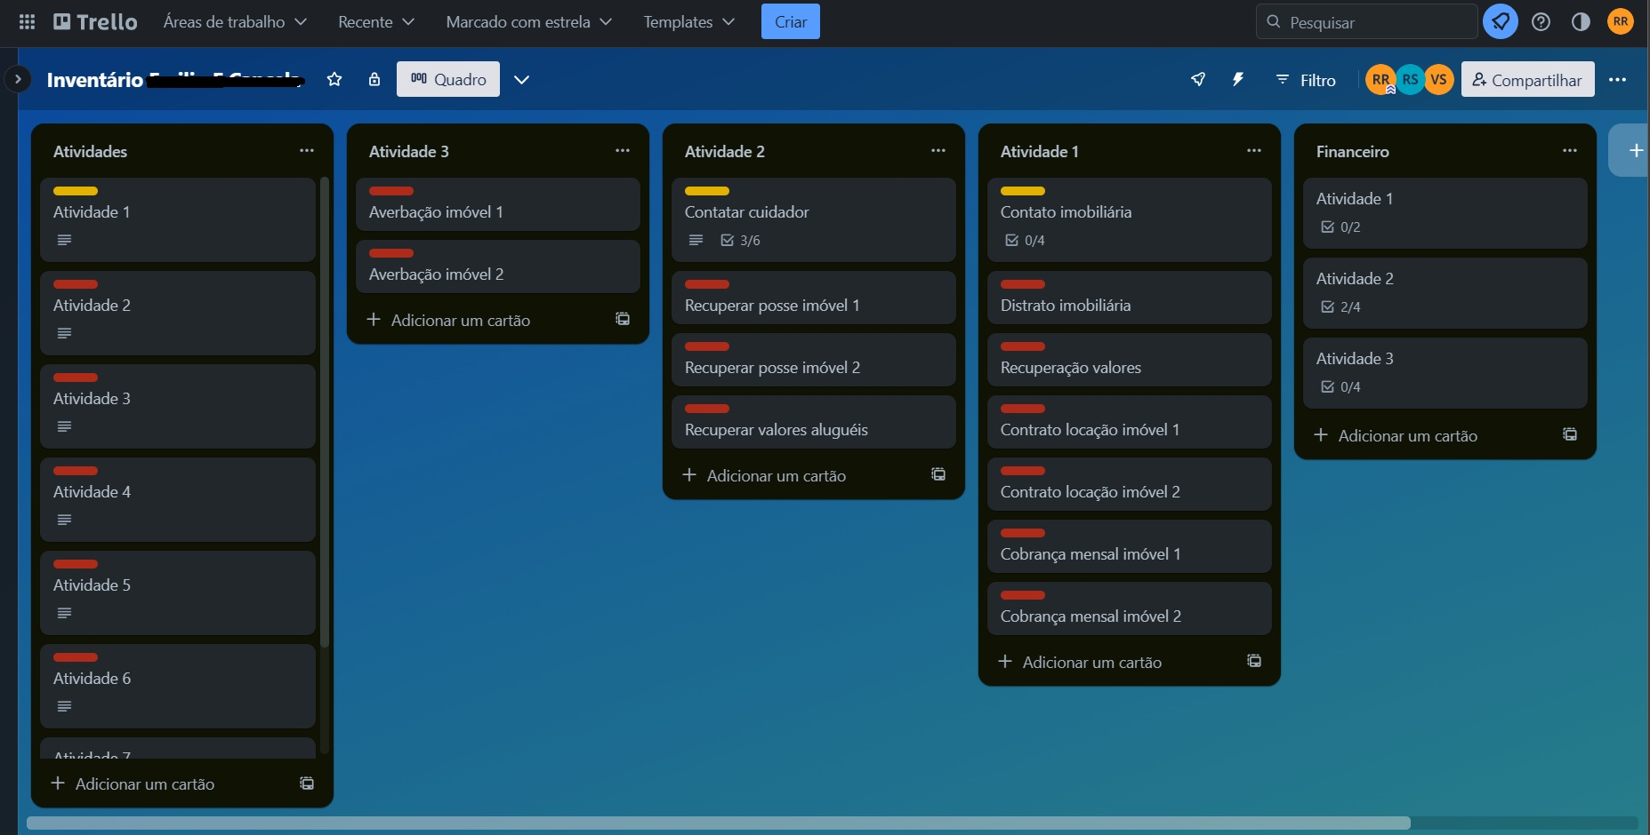


Slide 13
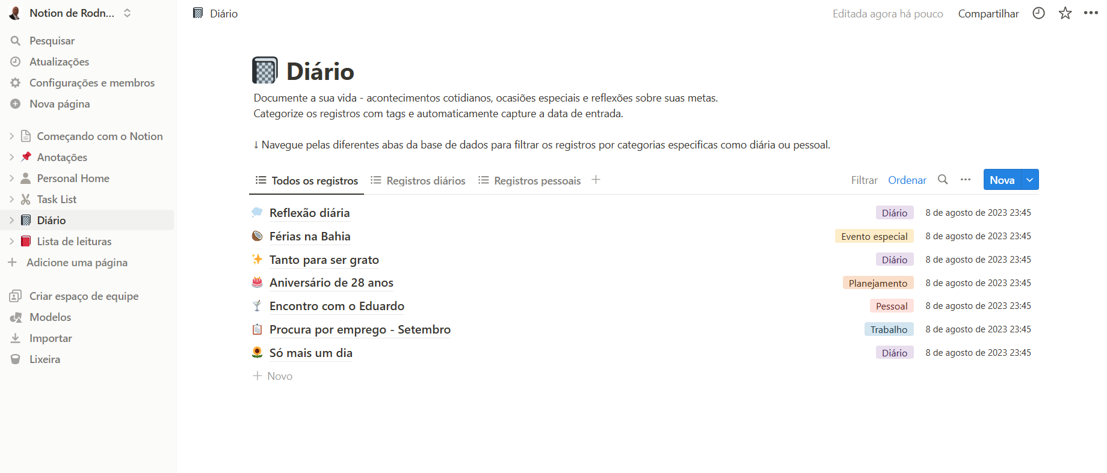

Slide 14
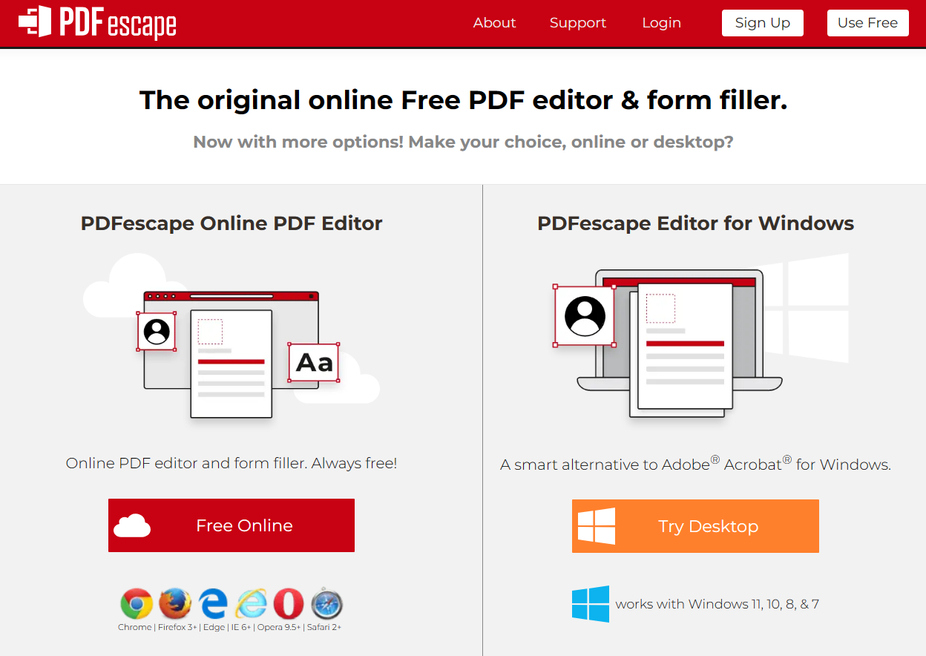

Slide 15
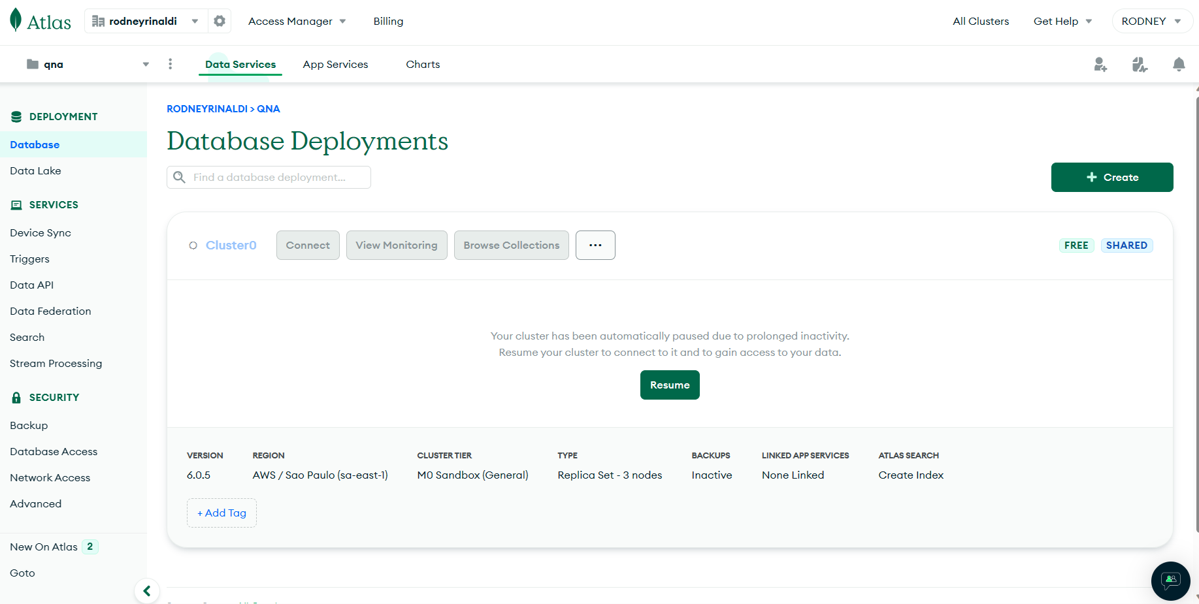

Slide 16
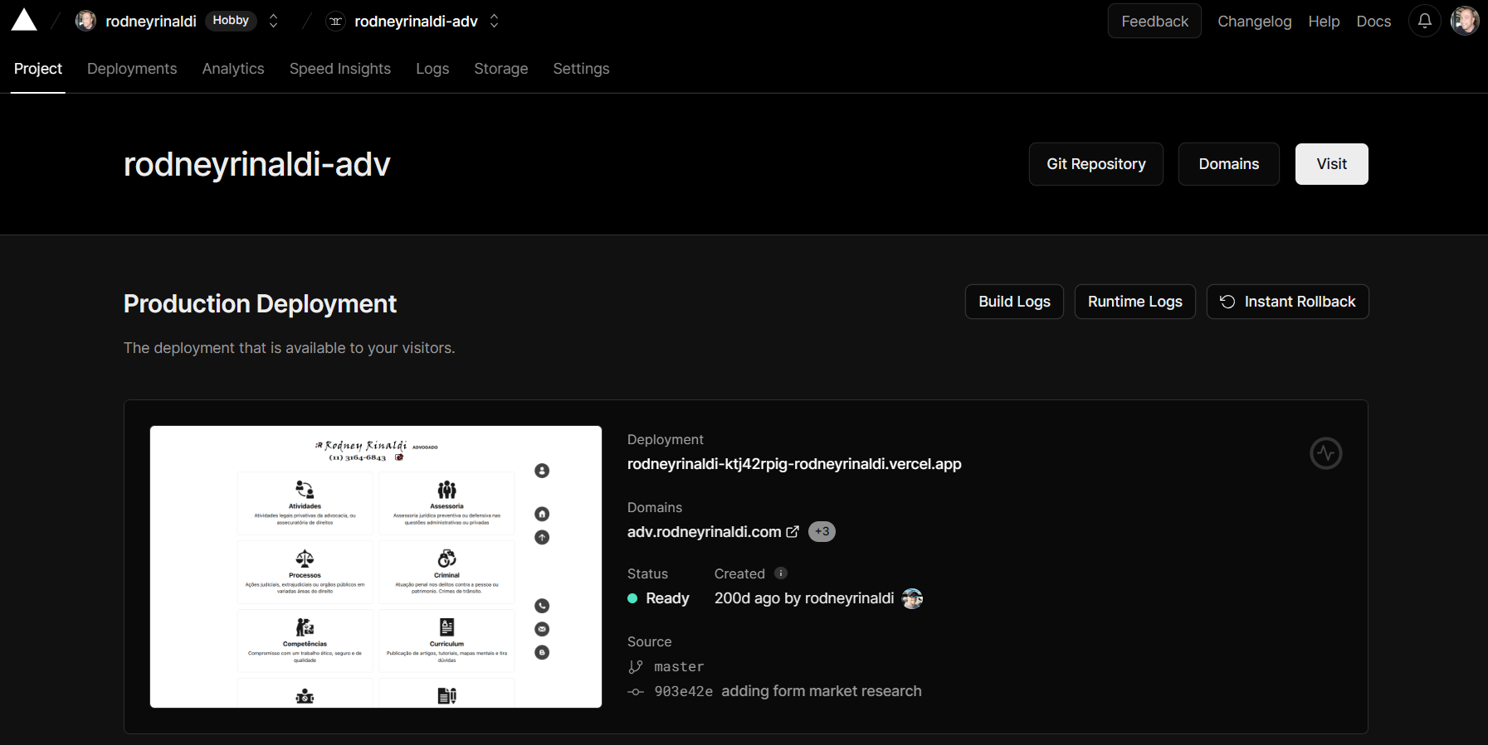

Slide 17
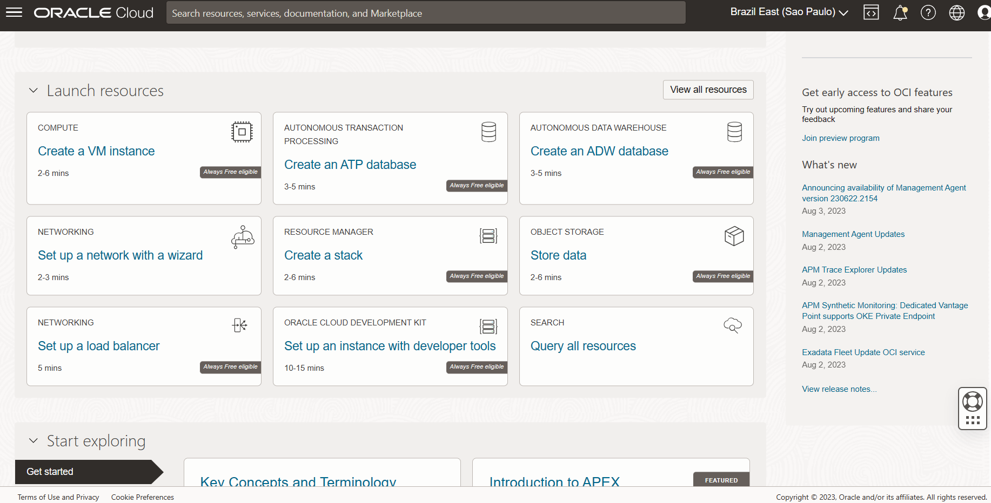

Slide 18
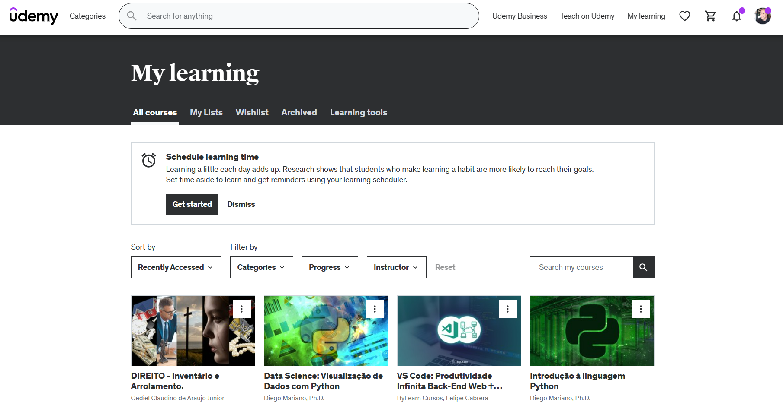
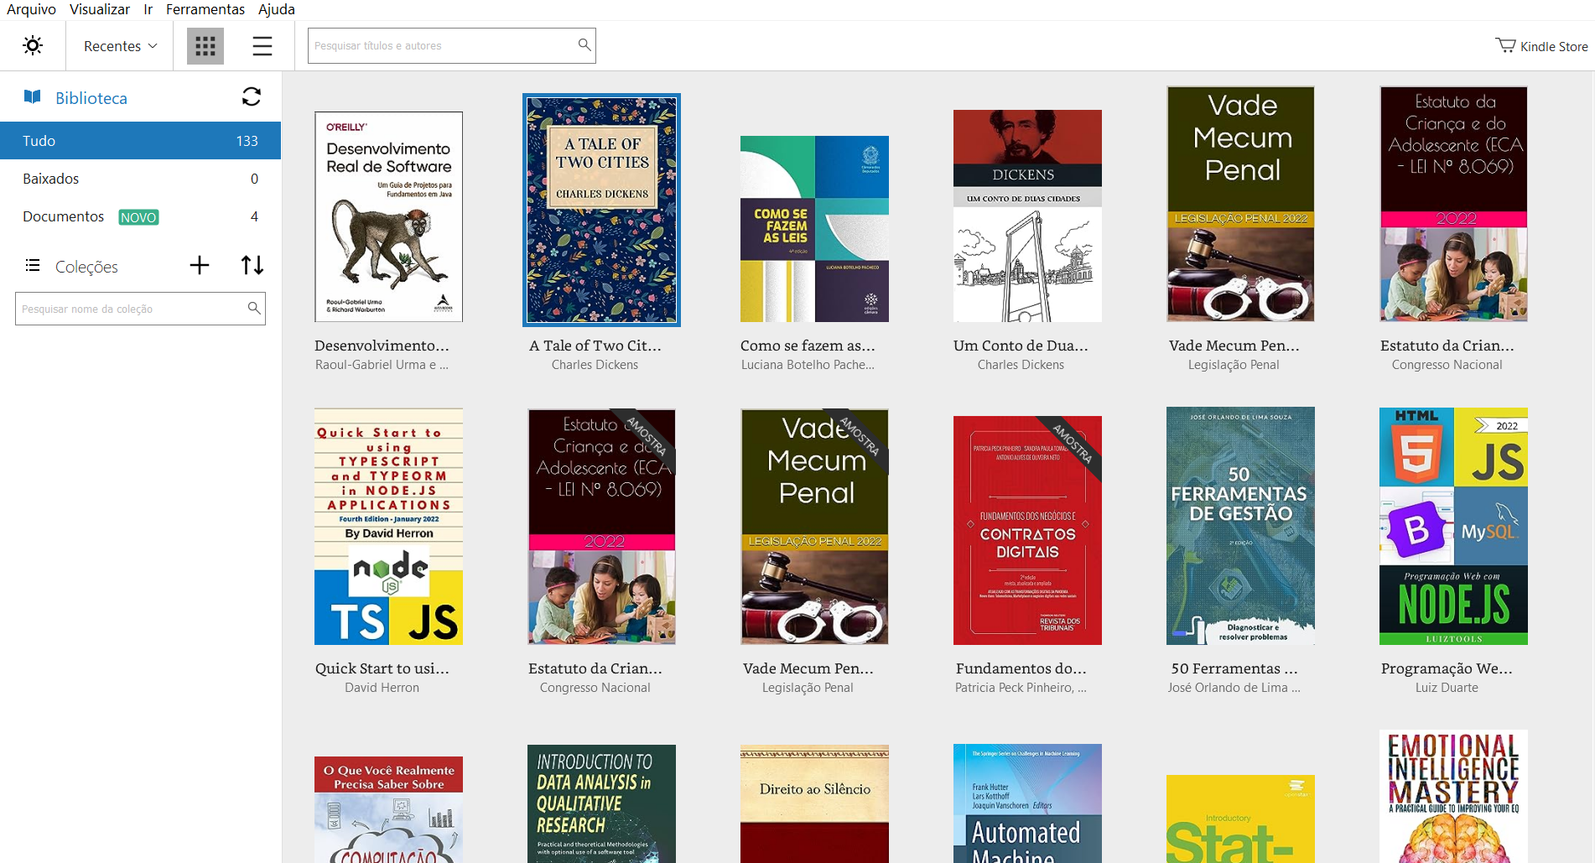

Slide 19
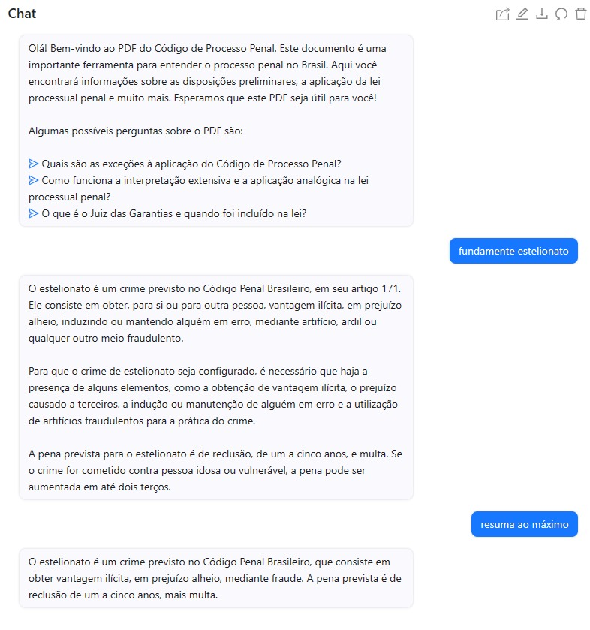

Slide 20
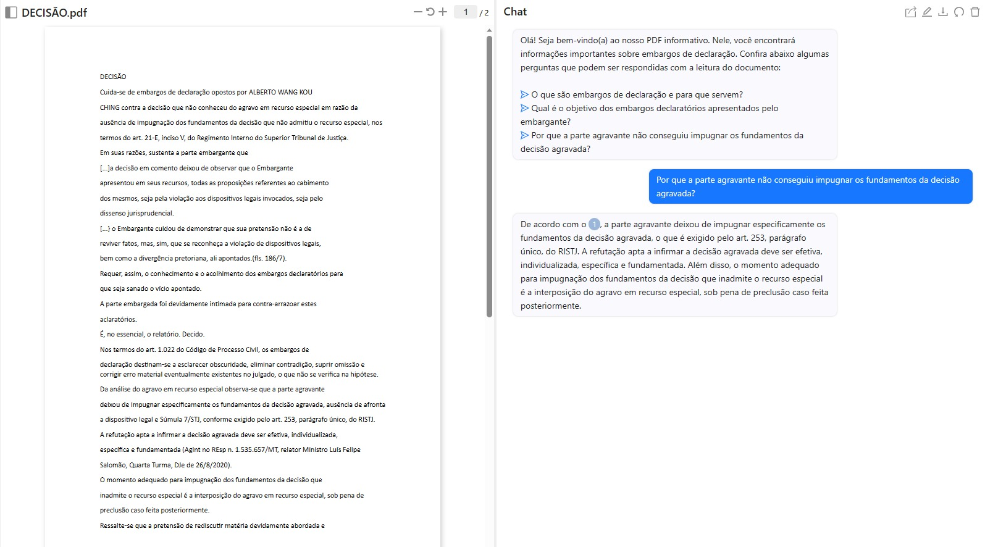

Slide 21
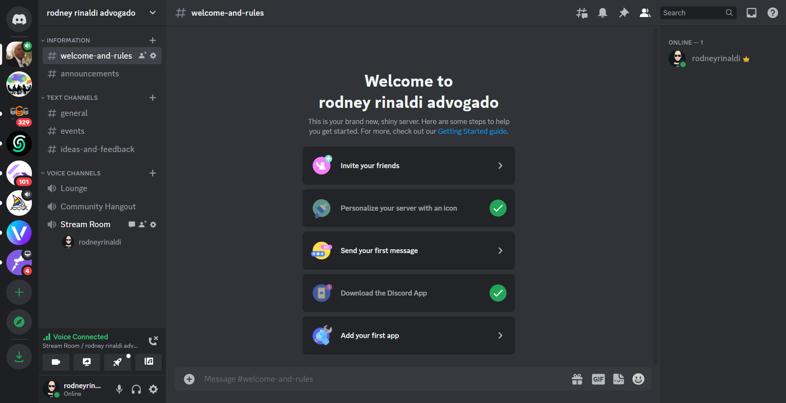

Slide 22
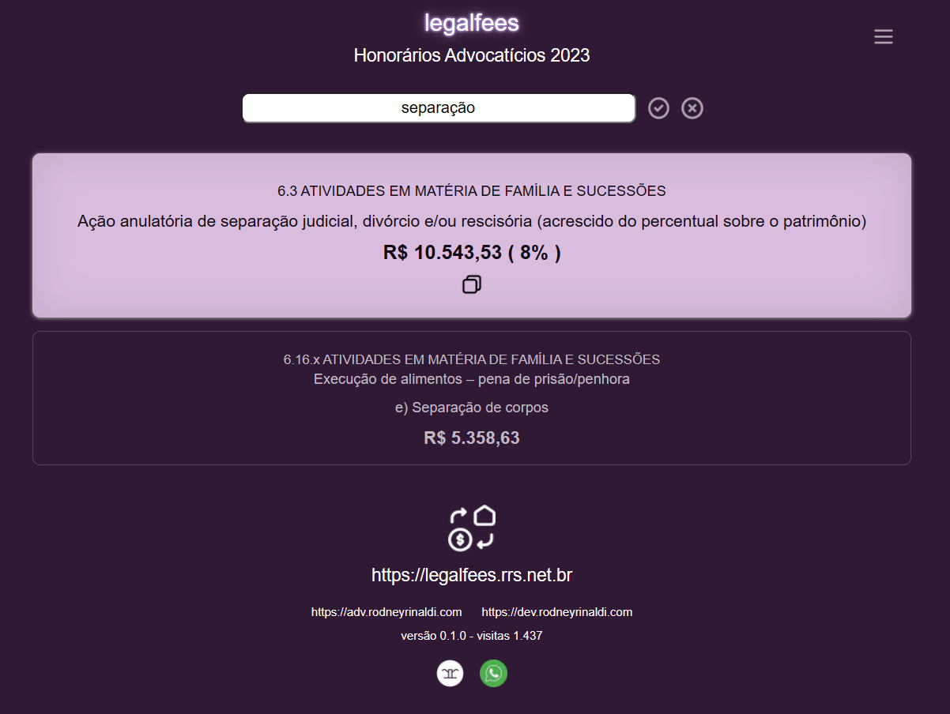

Slide 23

aprender,
desaprender
reaprender
O analfabeto do século 21 não será aquele que não consegue ler e escrever, mas aquele que não consegue aprender, desaprender e reaprender
Alvin Toffler (1928-2016)
RODNEY RINALDI
rodney@rodneyrinaldi.com

